Slide 1
Elterninformationsabend
1. Jahrgangsstufe 2026/2027

Slide 2
Diese Betreuungsangebote gibt es an unserer Grundschule
Mittagsbetreuungen
Horte
Rechtsanspruch 2025 - Infoveranstaltung am 20. Oktober

Slide 3








Mittagsbetreuung
Öffnungszeiten
Montag bis Freitag
Die Öffnungszeiten der einzelnen Mittagsbetreuungen richten sich meist nach dem Bedarf der Eltern, enden
jedoch spätestens um 17.00 Uhr. Die Kernzeiten legt dabei jeder Träger eigenständig fest.
Je nach Konzept des Trägers und dem Bedarf am Schulstandort bieten Mittagsbetreuungen ein Angebot in den Ferien an.
Die Kosten für einen Betreuungsplatz legt jeder Träger, abhängig vom Angebot und Betreuungsumfang, eigenständig fest.
Die Anmeldung findet direkt beim Träger der Mittagsbetreuung statt.
Die Mittagsbetreuung kann an staatlichen Schulen als sozial- und freizeitpädagogisch ausgerichtetes Betreuungsangebot eingerichtet werden und unterstützt die Erziehungsarbeit des Elternhauses und der Schule.
Sie findet in Räumen der jeweiligen Schule oder in unmittelbarer Nähe des Schulgebäudes statt.
Ferienangebot
Kosten
Anmeldung
Informationen zu Betreuungseinrichtungen

Slide 4

Der Weg zum Betreuungsplatz
Tag der Schuleinschreibung am 11. März 2026 an Ihrer Sprengelschule
  Einschreibung Ihres Kindes für den Schulbesuch und späteste Anmeldung bei allen Betreuungsangeboten
  Sie müssen sich bis spätestens 11. März beim jeweiligen Träger Ihres gewünschten Betreuungsangebots direkt anmelden
  Bei Horten, Häusern für Kinder, Tagesheimen und den meisten Mittagsbetreuungen können Sie sich bereits vorab über den Kitafinder+ anmelden
Platzzusagen erhalten Sie in der Regel 14 Kalendertage nach dem 11. März 2026
Für Ihre Platzannahme haben Sie dann maximal 8 Kalendertage Zeit. Sagen Sie nichtbenötigte Plätze bitte zuverlässig und umgehend ab!
Weiterhin unversorgte Kinder werden in weiteren Platzvergaberunden versorgt

Slide 5
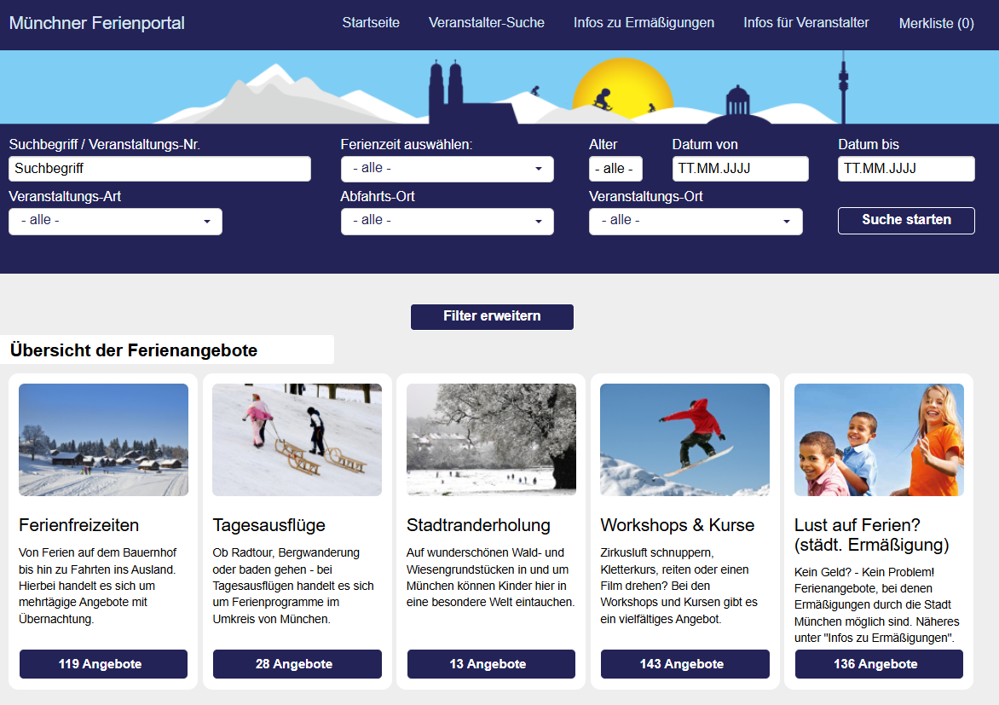
Außerschulische Ferienangebote
Neben Ferienangeboten am Schulstandort gibt es auch zahlreiche weitere
vielfältige Angebote in den Ferien…
Münchner Ferienportal
Informationen zu Betreuungseinrichtungen

Slide 6
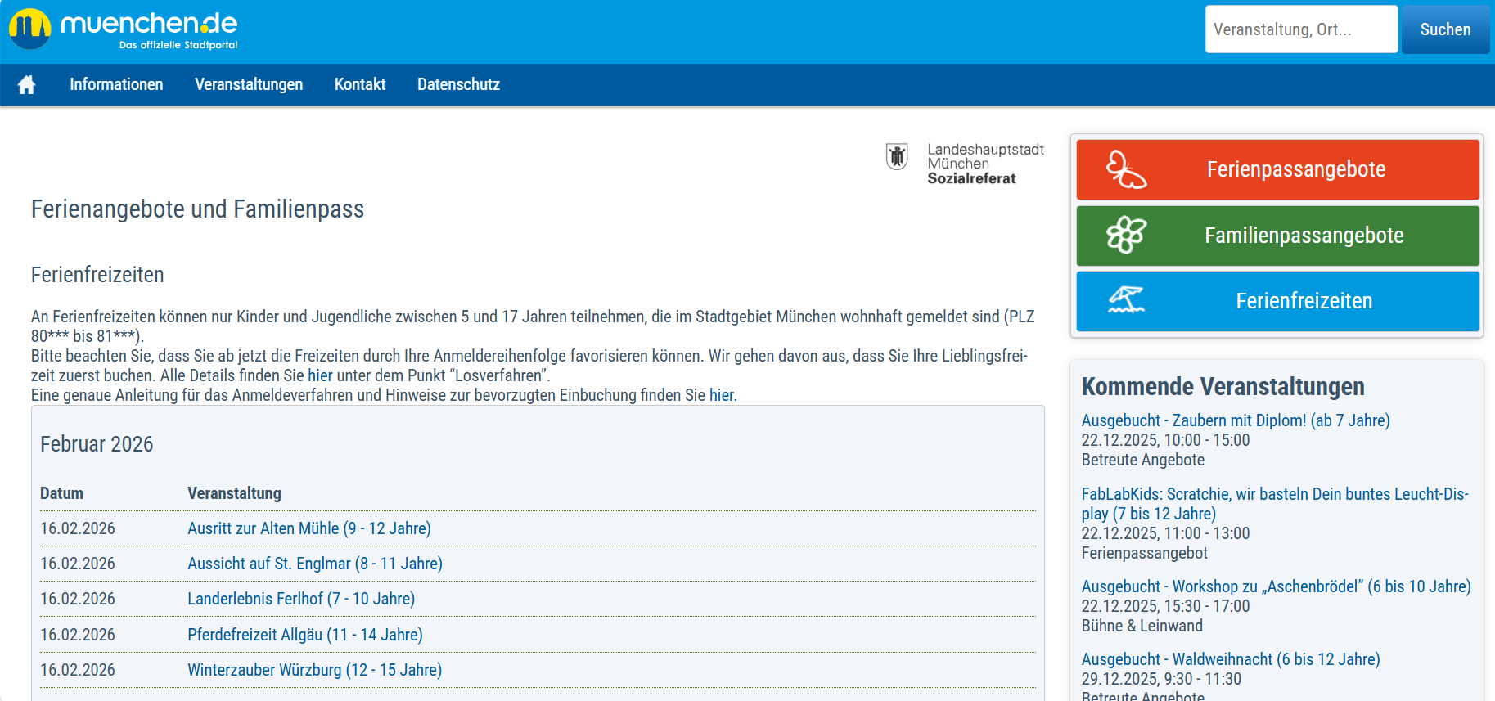
Außerschulische Ferienangebote
Neben Ferienangeboten am Schulstandort gibt es auch zahlreiche weitere vielfältige Angebote in den Ferien…
Ferienangebote und Familienpass, Ferienfreizeiten
Informationen zu Betreuungseinrichtungen

Slide 7
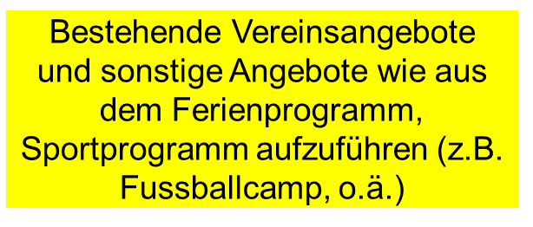

Außerschulische Ferienangebote
Neben Ferienangeboten am Schulstandort gibt es auch zahlreiche weitere
vielfältige Angebote in den Ferien…
FreizeitSport - Feriensport
Informationen zu Betreuungseinrichtungen

Slide 8
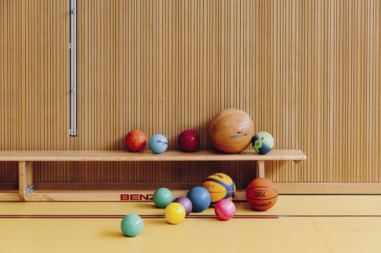
Außerschulische Ferienangebote
Neben Ferienangeboten am Schulstandort gibt es auch zahlreiche weitere
vielfältige Angebote in den Ferien…
bereits bewährte, bestehende Ferienangebote im Sprengel stehen weiterhin ebenfalls zur Verfügung und können gebucht werden (z.B. Vereinsangebote wie Fußballcamp, Ferienfreizeit, andere Sportcamps)
Nutzen Sie diese Angebote bitte auch weiterhin
Informationen zu Betreuungseinrichtungen

Slide 9
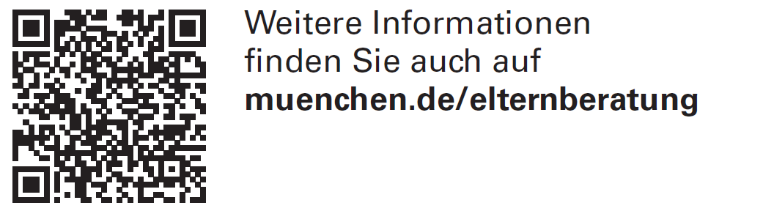

Elternberatungsstelle
Kitafinder+
Weiterführende Links und Informationen zu den einzelnen Betreuungsformen und zum Anmeldeverfahren
https://stadt.muenchen.de/infos/ganztag-betreuung-grundschule.html

